Slide 1
PREDICCIÓN DE LA CALIDAD DEL VINO CON MACHINE LEARNING
Un análisis utilizando modelos de clasificación

Slide 2
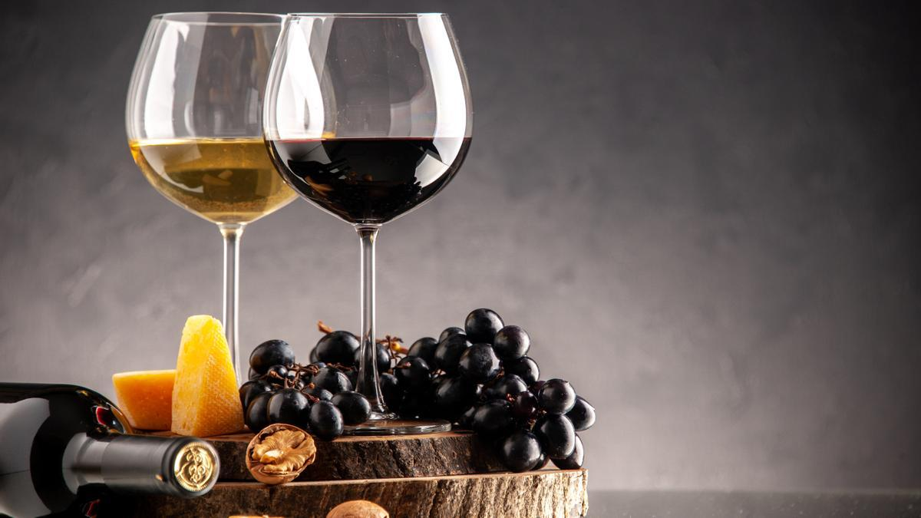

Introducción

Slide 3
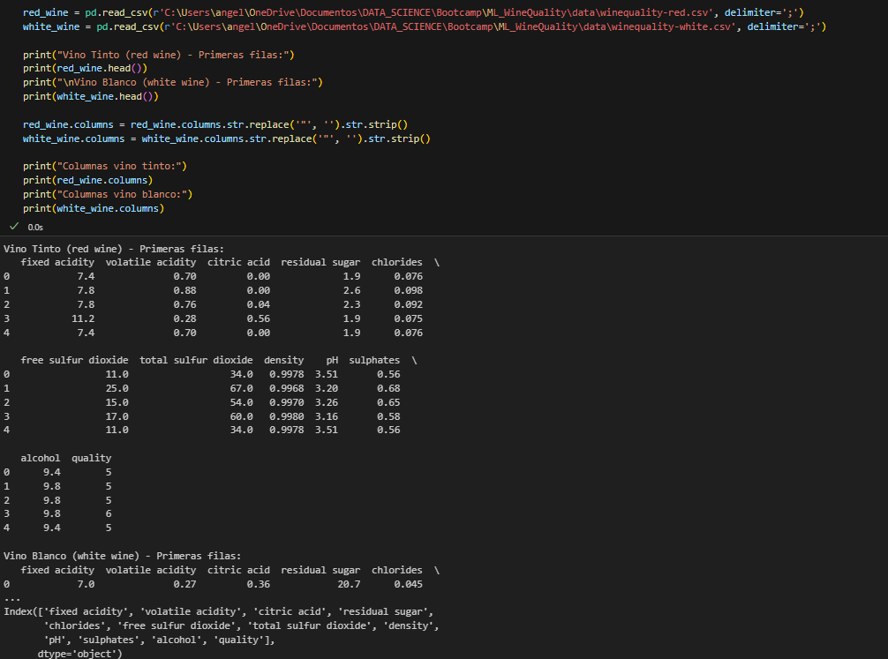
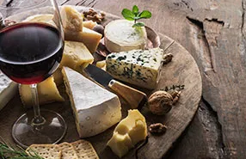
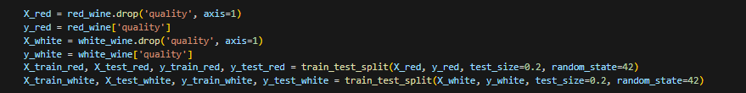
Cargar y Preprocesar los Datos

Slide 4
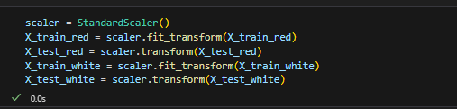
Escalado de Características
Usamos StandardScaler() para escalar las características de ambos vinos.
Aplicamos fit_transform() para ajustar el escalador y transformar los datos al mismo tiempo.

Slide 5
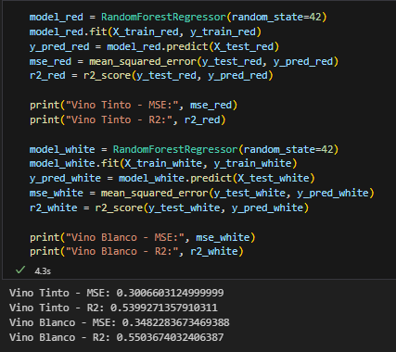
Entrenamiento con Random Forest
Importamos RandomForestRegressor de sklearn.ensemble.
Entrenamos el modelo para ambos conjuntos de datos utilizando fit().
Evaluamos el modelo usando mean_squared_error y r2_score.

Slide 6
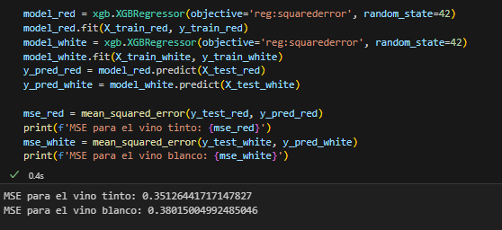

Entrenamiento con XGBoost
Importamos XGBRegressor de xgboost.
Entrenamos el modelo con fit() y evaluamos con mean_squared_error.

Slide 7
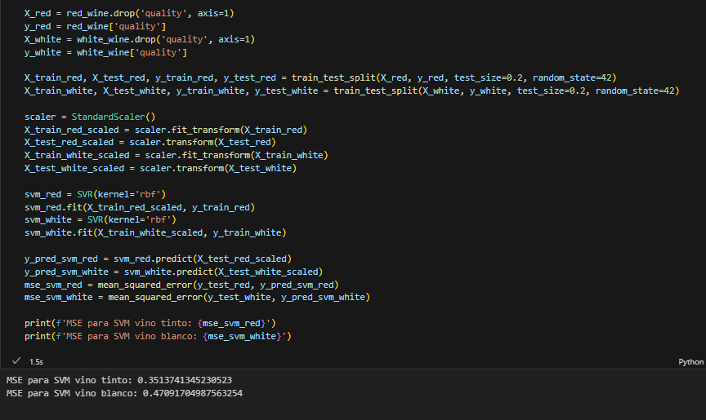

Entrenamiento con Support Vector Machine (SVM)
Importamos SVR de sklearn.svm.
Entrenamos el modelo utilizando el kernel RBF.
Evaluamos utilizando mean_squared_error.

Slide 8

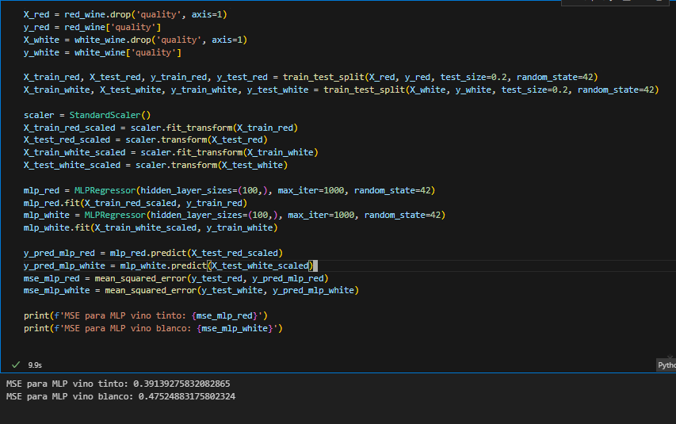
Entrenamiento con MLP (Perceptrón Multicapa)

Slide 9

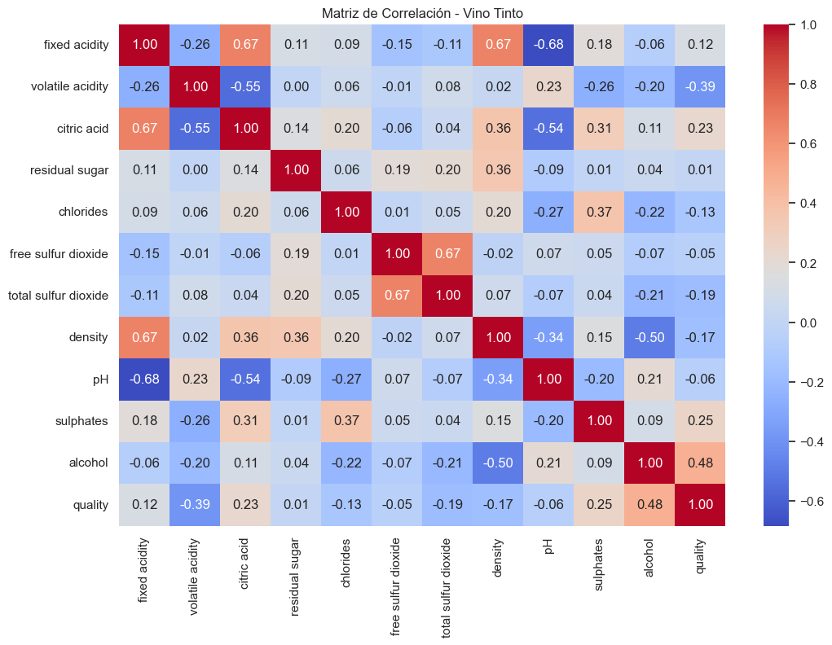
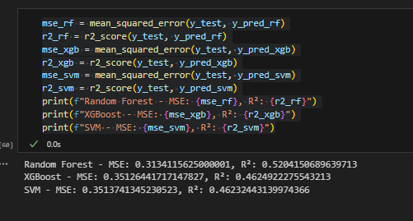
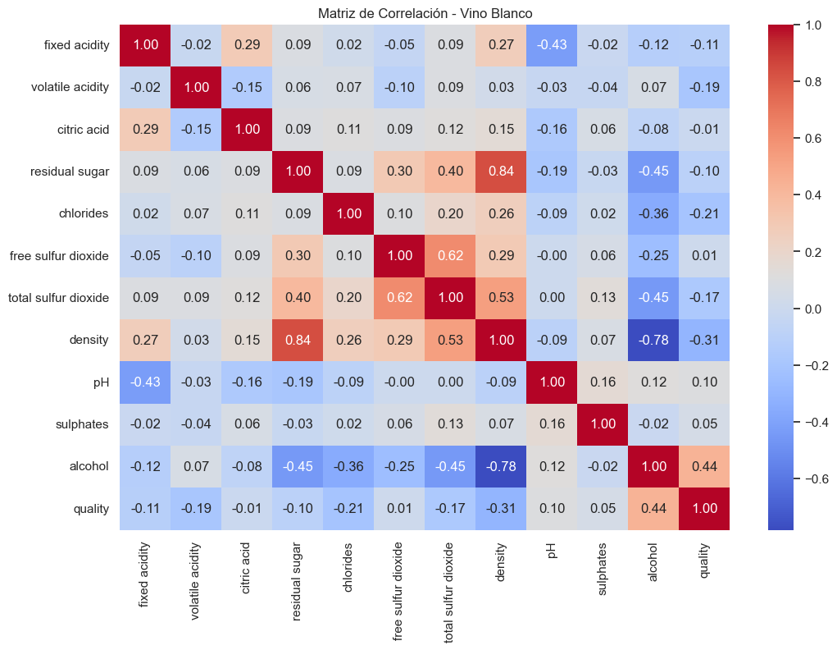
RESULTADOS DE EVALUACIÓN

Slide 10
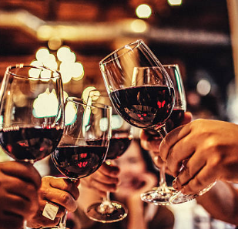
CONCLUSIÓN
Random Forest es el modelo más efectivo para predecir la calidad del vino en este caso específico, ya que tiene el mejor equilibrio entre el error (MSE) y la capacidad de explicar la variabilidad (R²).
Random Forest:
MSE (Vino Tinto): 0.3134
R² (Vino Tinto): 0.5204
XGBoost:
MSE (Vino Tinto): 0.3513
R² (Vino Tinto): 0.4625
SVM:
MSE (Vino Tinto): 0.3514
R² (Vino Tinto): 0.4623
MLP (Perceptrón Multicapa):
MSE (Vino Tinto): 0.3914
MSE (Vino Blanco): 0.4752

